Slide 1


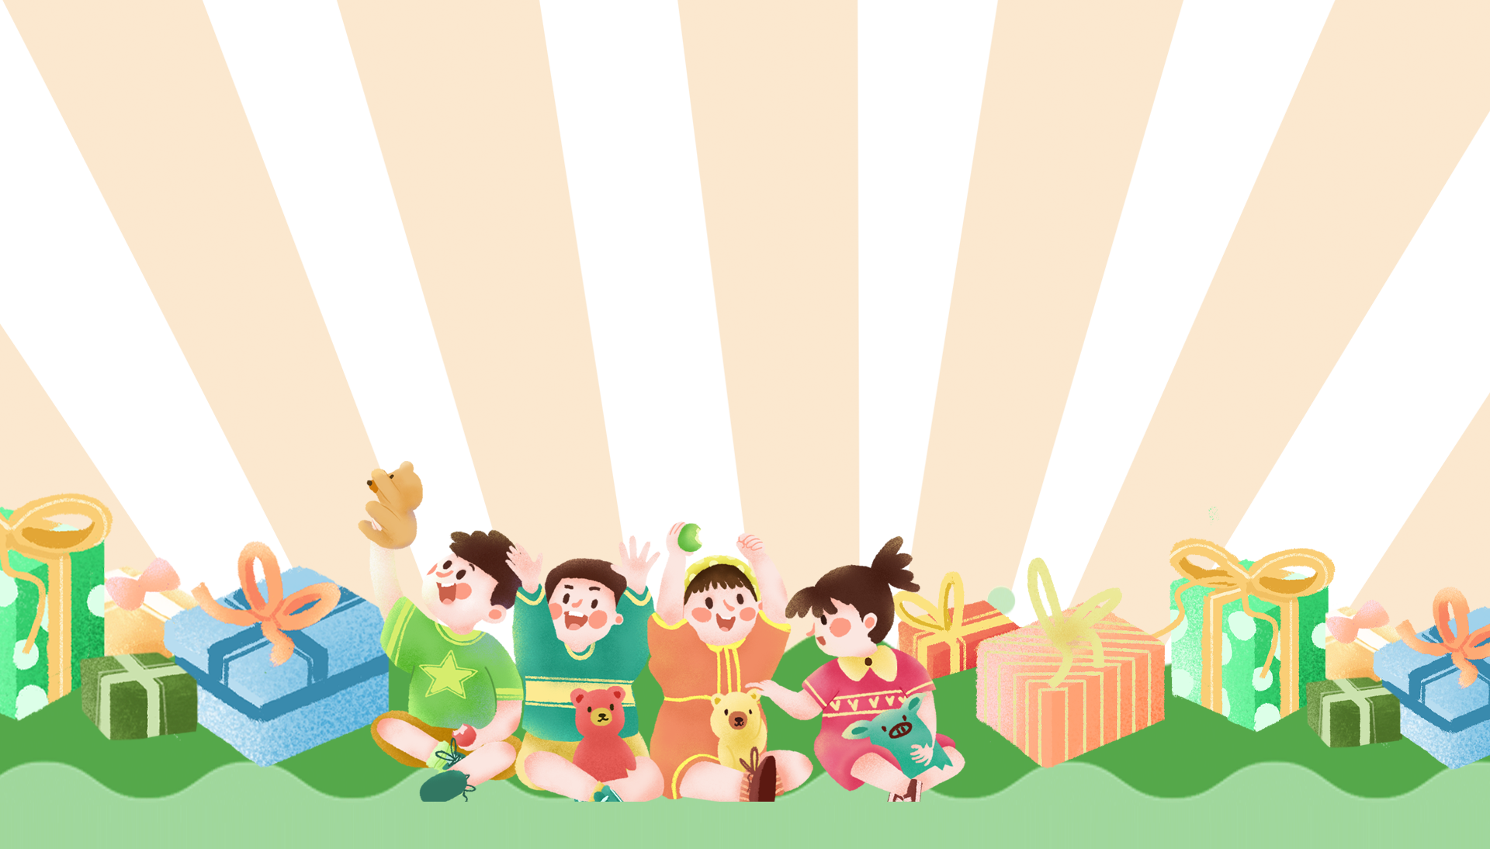





Slide 2


Slide 3
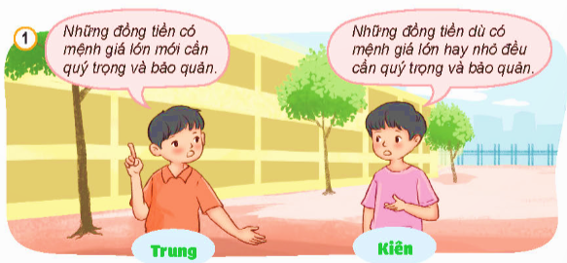
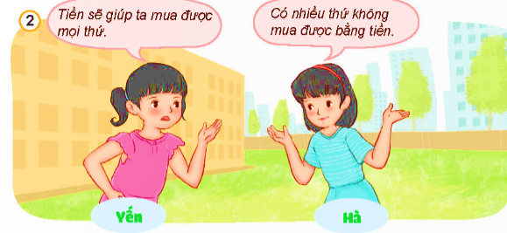
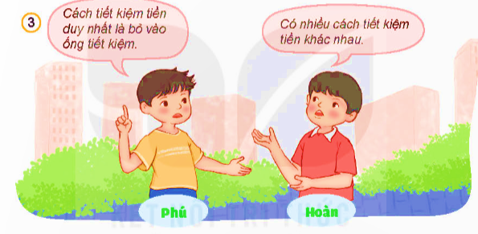
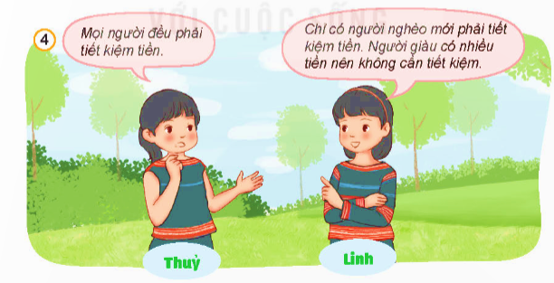
1. Em đồng tình hay không đồng tình với ý kiến của bạn nào? Vì sao?

Slide 4

Thảo luận nhóm đóng vai
xử lí tình huống.

Slide 5
Câu 1. Em đồng tình hay không đồng tình với ý kiến của bạn nào?
Vì sao?
Em không đồng tình với ý kiến của Trung vì tiền dù có mệnh giá lớn hay nhỏ thì chúng ta đều phải giữ gìn bởi đồng tiền dù có mệnh giá như thế nào thì nó vẫn có giá trị. Em đồng tình với ý kiến của Kiên vì bạn đã biết trân trọng và bảo quản tiền đúng cách.
Em không đồng tình với ý kiến của Yến bởi tiền chỉ là vật chất, vật ngoài thân. Em đồng tình với ý kiến của Hà bởi mọi vật trên cuộc sống có những thứ không được định giá bằng tiền.

Slide 6
1. Em đồng tình hay không đồng tình với ý kiến của bạn nào?
Vì sao?
Em không đồng tình với ý kiến của Phú bởi có rất nhiều cách tiết kiệm tiền khác nhau. Như tiết kiệm điện, tiết kiệm nước, chi tiêu mua đồ hợp lí,...
Em đồng tình với ý kiến của Thủy bởi bất kể là ai giàu hay nghèo, già hay trẻ thì đều phải tiết kiệm, không được tiêu xài hoang phí. Em không đồng tình với ý kiến của Linh bởi người giàu họ cũng phải tiết kiệm thì họ mới có thể dư dả được cuộc sống còn người nghèo cũng phải tiết kiệm để dành dụm từng chút một.

Slide 7
1. Em đồng tình hay không đồng tình với ý kiến của bạn nào? Vì sao?

Slide 8

2. Bày tỏ quan điểm
a) Thảo lập một cuốn sổ để ghi chép các khoản tiết kiệm và chi tiêu của mình.
a) Việc làm của Thảo đã biết cách tiết kiệm các khoản chi tiêu của mình sao cho hợp lý và khoa học nhất.
c) Phương thường đòi bố mẹ mua cho mình quần áo và đồ dùng đắt tiền.
b) Hoàng bỏ hết tiền vào ống tiết kiệm, bạn không chi tiêu vào bất cứ việc gì.
Hành động của Phương là hành động sai bởi bạn đã không biết tiết kiệm cho bố mẹ tiêu xài hoang phí vào những thứ không chính đáng.
Việc làm của Hoàng dù đã tiết kiệm nhưng đó vẫn chưa hợp lý bởi đôi khi gặp tình huống bất trắc thì bạn cũng nên dùng đó là chi tiêu hợp lí.

Slide 9
2. Bày tỏ quan điểm
d) Lan thường sử dụng giấy một mặt
để làm giấy nháp.
Bạn Lan đã lãng phí của cải, chưa biết tận dụng những đồ thừa để biến nó thành có ích.
e) Cuối ngày, Chung thường giúp mẹ đếm và phân loại số tiền bán được trong ngày. Thỉnh thoảng, mẹ cho ít tiền lẻ nhưng Chung không tiêu mà bỏ ống tiết kiệm.
Chung đã biết tiết kiệm tiền và không tiêu xài lung tung.

Slide 10

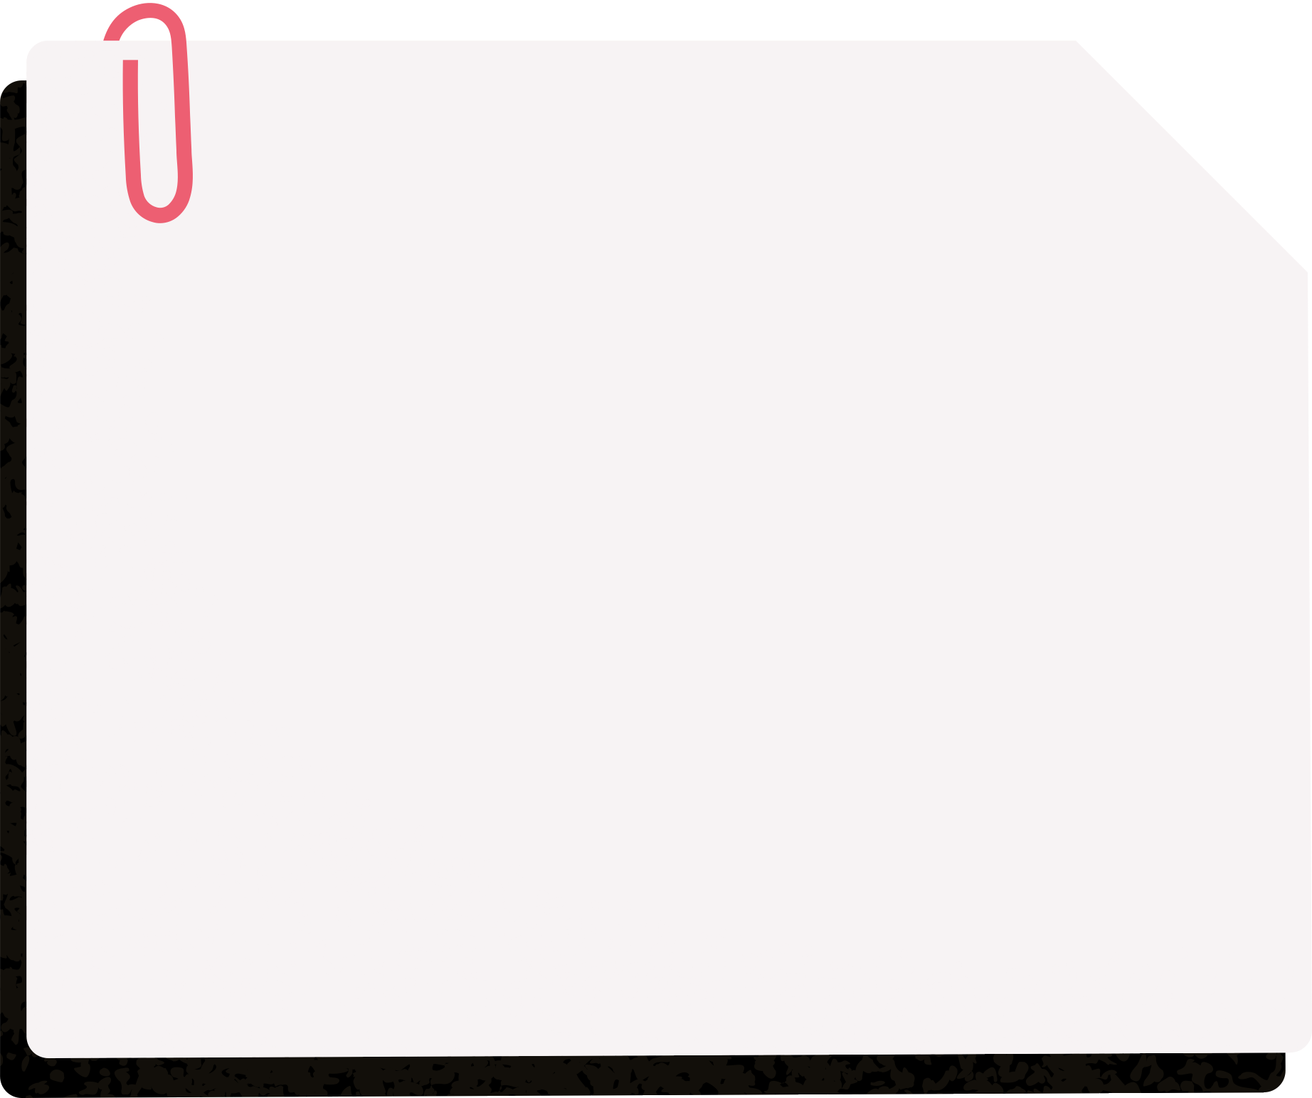
3. Xử lí tình huống
a) Sau tết Nguyên đán, Toàn có một số tiền mừng tuổi. Bạn băn khoăn không biết nên sử dụng số tiền đó vào việc gì: mua món đồ mà mình rất thích, đưa cho bố mẹ giữ hộ, nuôi lợn đất...
Nếu là Toàn, em sẽ làm gì với số tiền đó?
b) Bố mẹ cho Kim 200.000 đồng để tổ chức sinh nhật với ba người bạn.
Kim chưa biết mua gì.
Nếu là Kim, em sẽ làm như thế nào?

Slide 11
3. Xử lí tình huống
Nếu em là Toàn em sẽ nuôi lợn đất rồi sau khi có được một khoản nhất định em sẽ đưa cho bố mẹ để mua đồ dùng học tập, quần áo....
a) Sau tết Nguyên đán, Toàn có một số tiền mừng tuổi. Bạn băn khoăn không biết nên sử dụng số tiền đó vào việc gì: mua món đồ mà mình rất thích, đưa cho bố mẹ giữ hộ, nuôi lợn đất...
Nếu là Toàn, em sẽ làm gì với số tiền đó?

Slide 12
3. Xử lí tình huống
b) Bố mẹ cho Kim 200.000 đồng để tổ chức sinh nhật với ba người bạn.
Kim chưa biết mua gì.
Nếu là Kim, em sẽ làm như thế nào?
Kim có thể lựa chọn mua các đồ loại đồ ăn nhưng nên mua trong giới hạn 200 000 đồng.

Slide 13
4. Đưa ra lời khuyên cho bạn
Bố mẹ cho Quyết một chiếc xe đạp cũ còn tốt nhưng bạn đòi mẹ mua chiếc xe đạp mới.
b) Để chuẩn bị cho buổi liên hoan lớp cuối năm, các bạn dự định tổ chức thật hoành tráng để các bạn lớp khác trầm trồ.

Slide 14
Bố mẹ cho Quyết một chiếc xe đạp cũ còn tốt nhưng bạn đòi mẹ mua chiếc xe đạp mới.
Em sẽ khuyên Quyết là chiếc xe đó vẫn còn dùng tốt bạn không nên đòi bố mẹ mua xe mới như thế bởi nó rất lãng phí.

Slide 15

b) Để chuẩn bị cho buổi liên hoan lớp cuối năm, các bạn dự định tổ chức thật hoành tráng để các bạn lớp khác trầm trồ.
Em nên khuyên các bạn là tổ chức liên hoan mục đích là để cho lớp mình thêm vui, thêm gắn bó, thêm đoàn kết chứ không phải mục đích khoe khoang với lớp bạn. Nếu tổ chức hoành tráng nó rất lãng phí và có nhiều bạn cũng khó khăn nên chúng ta chỉ nên tổ chức đủ để lớp mình vui vẻ là được không cần phải xem lớp khác đánh giá như thế nào.

Slide 16


Slide 17
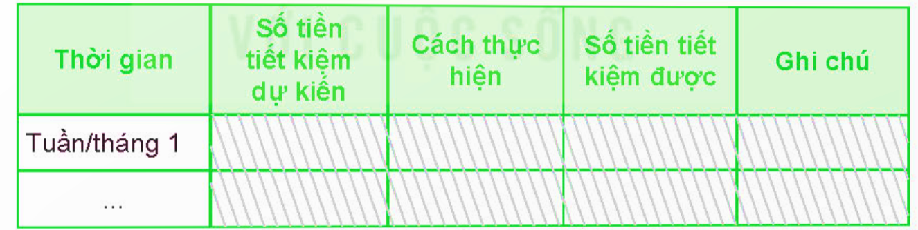
1. Lập và thực hiện kế hoạch tiết kiệm tiền phù hợp
với điều kiện của bản thân theo bảng gợi ý sau:

Slide 18
2. Nhắc nhở bạn bè tiết kiệm sách vở, quần áo, đồ dùng,
đồ chơi, điện nước....

